Slide 1
Themenwerkstatt
AUF die Haltung kommt es an!
Berufsbildung & Persönlichkeitsentwicklung 4.0
16.05.2023,
Jörg Ferrando, Nico Schrode

Slide 2
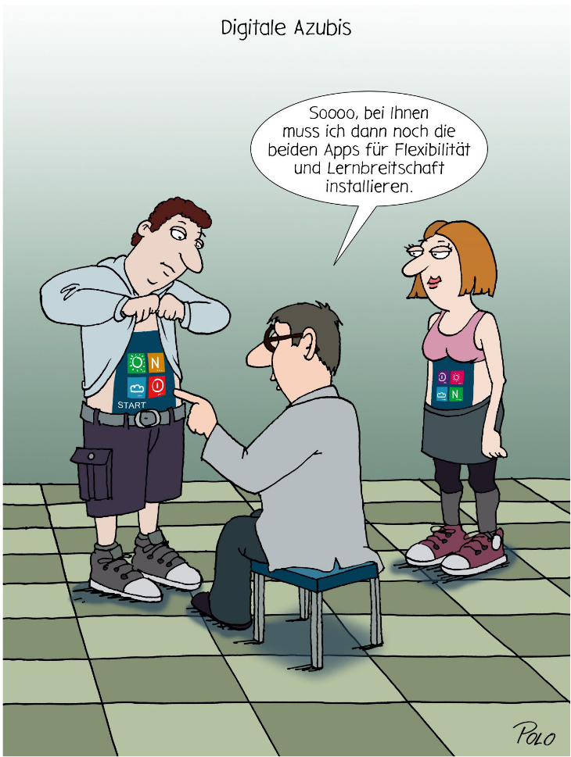

Slide 3
Einstieg
Darum geht‘s hier: ...
Das interessiert mich am Thema: …

Slide 4
Veränderte Rahmenbedingungen
 | Früher | Heute
Handeln | regelgeleitet: „Es läuft, wenn es gut geregelt ist!“ | situativ-flexibel, kreativ: „…vorausschauend handeln und selbst Lösungen für neuartige komplexe Probleme finden!“ ohne klarer Richtschur „von außen“
Wissen Können | Qualifikation richtet sich „an die Erfüllung von vorgegebenen Aufgaben oder Anforderungen“ (Arnold 2001) | Kompetenz „beinhaltet die Fähigkeit, sich selbst zu organisieren, d.h. in neuen, unbekannten Situationen selbst ein Handlungsziel zu formulieren und umzusetzen“ (Arnold 2001)
Lernen | standardisiert | individualisiert
 | Vermittlung | selbstorganisiertes, begleitet
 | Unterweisung | Gestaltung eines lernförderlichen Rahmens
 | (Über-)Prüfung, Kontrolle | Reflexion

Slide 5
UNSERE ThesE
KI wird zunehmend alles, was „objektivierbar“ (d.h. alles, für das gut-
strukturierte Daten geschaffen werden können) ist, besser – schneller, effizienter, genauer – können als der MENSCH!
Dadurch wird das subjektivierende Arbeitshandeln zum eigentlichen Unterscheidungs- und Alleinstellungsmerkmal des Menschen gegenüber Maschinen. Das Subjektivierende ist das Besondere am Menschen.
Was bedeutet das für die Berufsbildung?

Slide 6
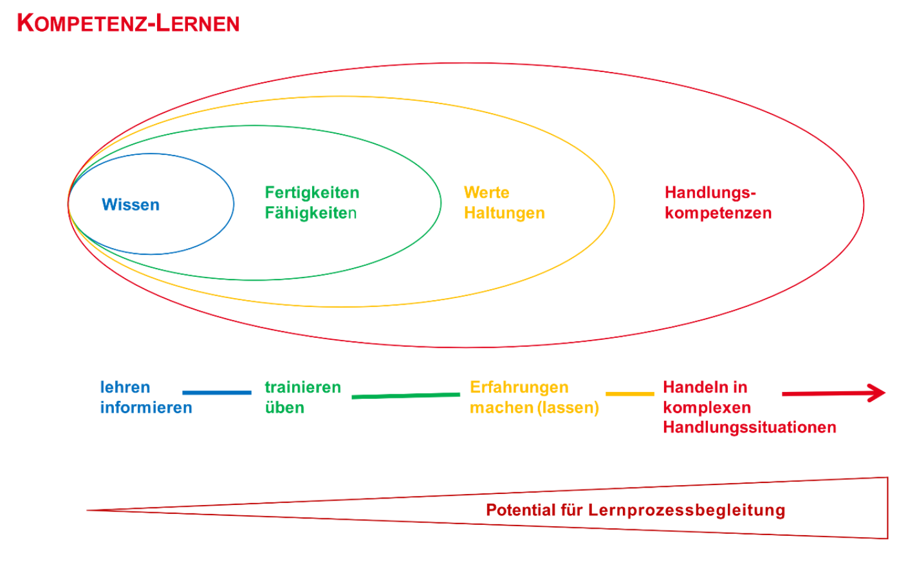
_____________________
Darstellung: Jost Buschmeyer (2015): Kompetenzlernen und Lernprozessbegleitung – eine Einführung. München: GAB München. URL unter: https://www.gab-muenchen.de/de/downloads/buschmeyer_kompetenzlernen_lernprozessbegleitung.pdf
Notes:
Beispiel: schwieriges Kundengespräch (bspw. Reklamation): Wissen (Situation des Kunden, Kundenhistorie, betriebsinterne Leitlinien, Gesprächsstrategien) usw. = wichtig. Aber: Wissen ist keine Kompetenz! Man kann dadurch noch nicht sinnvoll handeln. Es braucht zunächst einmal auch tatsächliche Fähigkeiten und Fertigkeiten: Gesprächsmethoden anwenden können (= viel mehr als sie zu kennen!), Gespräche durch Fragen zu steuern, Feedbackregeln anzuwenden, sich überhaupt verständlich ausdrücken (sprachliche Fähigkeiten), usw. Allerdings helfen auch die besten Gesprächsmethoden und Feedbacktools nichts, wenn sie nicht in der entsprechenden, angemessenen HALTUNG umgesetzt werden (im Beispiel: konstruktiv-kritisches und wertschätzendes Feedback.
So ein schwieriges Gespräch lösungsorientiert zu führen, mit auftretenden Überraschungen und plötzlichen Entwicklungen im Gesprächsverlauf angemessen umzugehen, das richtige Verhältnis von Verständnis aber auch Klarheit bzw. Bestimmtheit gegenüber dem Kunden zu steuern –all das braucht Ihre Kompetenz mit dieser offenen Situation selbstorganisiert und kreativ umzugehen.
Und ganz klar: Man muss es auch wollen! Man muss die Motivation und Volition dafür haben.

Slide 7
BerufsBildung Kann NiCHT NUR Persönlichkeits-entwicklung seIN.
SIE MUSS ES AUCH.

Slide 8
Aber wie???
WEGE, die wir identifizieren konnten:
Handlungsorientierte erlebnispädagogische Bildungsbausteine
Selbstorganisiertes Lernen in Projekten außerhalb der beruflichen Aufgaben (komplexes, nicht-berufsbezogenes, bspw. soziales, ökologisches zivilgesellschaftliches Projekt)
Arbeitsintegriertes oder arbeitsplatznahes Projektlernen
Lernen in der Arbeit mit Lern(prozess)begleitung in der täglichen betrieblichen Arbeit
An zunehmender Verantwortungsübernahme wachsen und in die Fachkäfte-Gemeinschaft des Unternehmens hineinwachsen
… Eure Wege >>> Weitere Wege?!

Slide 9
Weg 1: Handlungsorientierte erlebnispädagogische Elemente – Bsp. Planspiel
Wo? In seminaristisch organisierten Ausbildungsbausteinen/ Unterricht
Wie? Klares Spielziel, klare Spielregeln, klare Rollenverteilung
Was? Auszubildenden müssen Entscheidungen treffen, sich zu einer Tatsache verhalten
Sie erleben in Konsequenz die Folgen ihres eigenen Handelns unmittelbar
Warum? Fördert das Reflektieren und Überdenken handlungsleitender Denkweisen, Werte
und Haltungen (Wozu hat mein, wozu hat unser Verhalten im Team geführt?)

Slide 10
Weg 2: Selbstorganisiertes Lernen in Projekten außerhalb der beruflichen Aufgaben (komplexes, nicht-berufsbezogenes, bspw. soziales, ökologisches, zivilgesellschaftliches Projekt)
Wo? Als kleine Firma in selbstorganisierten Gruppen und direkt beim „Kunden“
Wie? Klarer fachfremder komplexer Auftrag mit hohem Gestaltungsspielraum (z.B.: Als Firma
„Childhood Dreams“ erhalten Sie den Auftrag, eine soziale Aktivität zu entwerfen,
eigenverantwortlich zu planen und durchzuführen.“ + ganz konkrete
Rahmenbedingungen)
Was? Selbstverantwortlich planen, entscheiden, durchführen und überprüfen; Rollen &
Aufgaben verteilen im Team, ernsthafte – also für andere bedeutsame – Aufgabe
Warum? Fördert, sich in einer Rolle zu erleben, die man bisher so nicht kannte, die eigene
Stärken und Lernbedarfe zu erkennen, seine Teamfähigkeit zu üben und bisher fremde
Zielgruppen kennen- und verstehen zu lernen, Autonomie & soziale Eingebundenheit &
eigene Kompetenz erleben

Slide 11
Weg 3: Arbeitsintegriertes oder arbeitsplatznahes Projektlernen
Wo? Im eigenen Ausbildungsbetrieb/ ÜBA
Wie? Klarer fachlicher Auftrag mit Gestaltungsspielraum (z.B.: Konstruktion einer Maschine,
die irgendetwas Nützliches kann + ganz konkrete Rahmenbedingungen)
Was? Selbstverantwortlich planen, entscheiden, durchführen und überprüfen; Rollen &
Aufgaben verteilen im Team, Spaß und Kreativität
Warum? Fördert, sich in einer Rolle zu erleben, die man bisher so nicht kannte, die eigene
Stärken und Lernbedarfe zu erkennen, seine Teamfähigkeit zu üben, Reflexion von
Handlungen und Gelerntem üben, Autonomie & soziale Eingebundenheit & eigene
Kompetenz erleben

Slide 12
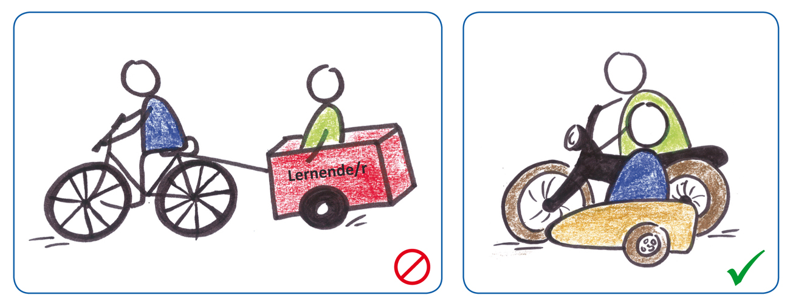
© GAB München
Weg 4: Lernen in der Arbeit mit Lern(prozess)begleitung
Wo? In der Realarbeit
Wie? Im „normalen“ Arbeitshandeln in der Ausbildung auftretende Herausforderungen
fürs Lernen aufgreifen und Auszubildende dabei begleiten, ihre Lösungen dafür zu
finden (Beispiel: unfaire Kundenreaktion)
Was? Auszubildenden erkunden selbst Möglichkeiten, entwickeln Strategien, setzen
diese um und reflektieren ihre (Lern-)Erfolge dabei (Wechselspiel Aktion – Reflexion) Sie werden dabei von Lernbegleiter:innen unterstützt.
Warum? Chance: in der Bewältigung von persönlich herausfordernden Situationen auch
persönlichen Überzeugungen, Haltungen und Werte weiterzuentwickeln.

Slide 13
_____________________
Darstellung: Jost Buschmeyer (2015): Kompetenzlernen und Lernprozessbegleitung – eine Einführung. München: GAB München. URL unter: https://www.gab-muenchen.de/de/downloads/buschmeyer_kompetenzlernen_lernprozessbegleitung.pdf
13

Slide 14
Weg 5: An zunehmender Verantwortungsübernahme wachsen und in die Fachkäfte-Gemeinschaft des Unternehmens hineinwachsen
Wo? In der Realarbeit
Wie? Auszubildenden genau diejenigen Aufgaben übergeben, in denen sie noch (deutliche)
Lernbedarfe haben – Rahmenbedingungen so strukturieren, dass alles dafür spricht, dass
sie diese Aufgaben hinkriegen
Was? Auszubildende übernehmen Verantwortung für etwas, bei dem sie Kompetenzen erweitern
müssen, die bei ihnen noch nicht so stark ausgeprägt sind (Beispiel: Azubi mit
Pünktlichkeitsproblemen übernimmt die Vorbereitung für die Frühschicht!)
Warum? Man lernt tun, indem man tut. Das gilt auch für Handlungen bei denen persönliche
Haltungen eine wichtige Rolle spielen. Verantwortung kann motivierend wirken, an sich
selbst zu arbeiten.

Slide 15
AuSTAUSCH
Was geht da (noch)?
Das spricht mich besonders an: …
Das machen wir schon die Richtung von Weg 1, 2, 3, 4 oder 5: …
Das machen wir – ist das vielleicht ein weiterer, eigener Weg?
…

Slide 16
Gemeinsame Fortführung des Themas…

Slide 17
…weil es zukunfts-relevant ist..
Herzlichen Dank euch fürs Mitmachen.

Slide 18
___________________________________
Quelle: http://pistadler.ch/sind-kompetenzen-einfacher-gesagt/

Slide 19
BACKUP SLIDe
(1 Slide)
Definition von Kompetenzen (GAB München)

Slide 20
GAB Glossar
Kompetenzen bezeichnen die Disposition – also das Vermögen – eines Subjekts, in (zukunfts-)offenen Situationen im Einklang mit den eigenen Werten und Überzeugungen selbstorganisiert und kreativ zu handeln.
Sie sind also Befähigungen mit neuen Situationen und bisher unbekannten Handlungsanforderungen erfolgreich umgehen zu können. Sie sind Kombinationen von Fertigkeiten, Fähigkeiten und Potentialen, wobei auch moralisch-ethische Komponenten eine Rolle spielen.
https://www.gab-muenchen.de/gab-glossar/

